Slide 1

NÁZEV ŠKOLY: Základní škola Hostouň, okres Domažlice,
příspěvková organizace
REGISTRAČNÍ ČÍSLO PROJEKTU: CZ.1.07/1.4.00/21.2880
ŠABLONA: III/2 Inovace a zkvalitnění výuky prostřednictvím ICT
NÁZEV PROJEKTU: Moderní škola
NÁZEV A ČÍSLO MATERIÁLU: | VY_32_INOVACE_06_S05-Čj-9
VYTVOŘENO: | duben 2012
AUTOR: | Jarmila Karlovcová
VZDĚLÁVACÍ OBLAST: | Jazyk a jazyková komunikace
VZDĚLÁVACÍ OBOR: | Český jazyk a literatura
SADA: | Český jazyk a literatura 9. ročník
NÁZEV VZDĚLÁVACÍHO MATERIÁLU: | Česká poválečná literatura – 2.

Slide 2
ANOTACE:
Cílem prezentace je informovat o literárních proudech české poválečné literatury – především o proudu dělnické literatury a osobnosti Jiřího Wolkera.
OČEKÁVANÝ VÝSTUP:
Žák se seznámí s dalším proudem české poválečné literatury – dělnickou literaturou. Žák si připomene život a dílo spisovatele Jiřího Wolkera. Literárně a jazykově rozebere dvě Wolkerovy balady - Těžká hodina a Balada o snu.
ROČNÍK: | 9.
DRUH UČEBNÍHO MATERIÁLU: | Prezentace
STUPEŇ A TYP VZDĚLÁVÁNÍ: | Základní vzdělávání - druhý stupeň
POMŮCKY: | Fixy na interaktivní tabuli
CÍL – INOVACE: | Výklad učiva s využitím interaktivní tabule, procvičování
METODICKÉ POKYNY: | Část prezentace je zaměřena na opakování

Slide 3
Česká poválečná literatura II.
Český jazyk 9. ročník

Slide 4
Shrnutí předchozí kapitoly
V kapitole Česká poválečná literatura jsme si představili první dva proudy v poválečné literatuře:
1)Legionářská literatura – Josef Kopta
2) Válkou trpí i zvířata – Fráňa Šrámek

Slide 5
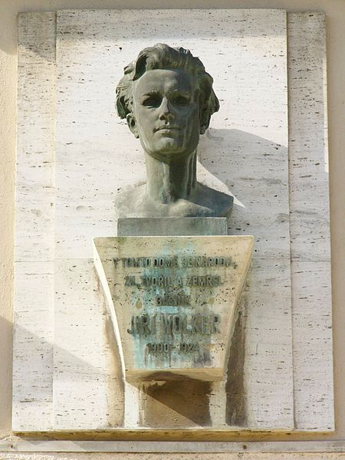
3. Dělnická literatura
Jiří Wolker
29.3.1900 – 3.1.1924
Spojen s městem Prostějov
Předčasně zemřelý autor
Od dětství trpěl tuberkulózou

Slide 6
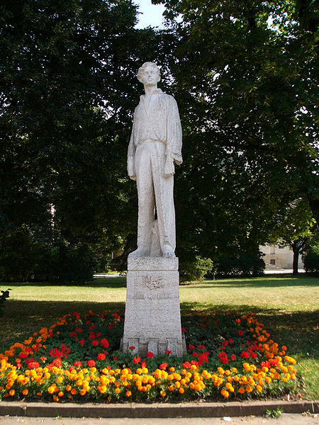
Epitaf
Zde leží Jiří Wolker, básník, jenž miloval svět
a pro spravedlnost jeho šel se bít.
Dřív než moh‘l srdce k boji vytasit,
zemřel – mlád dvacet čtyři let
Napsal si svůj epitaf – nápis na náhrobek.

Slide 7
Jiří Wolker - Balady
Těžká hodina
Sbírka sociálních balad
Velmi pesimistická
Za problémy lidí může protředí – společnost
Motivy chudoby, nemoci, bolesti
Sbírka obsahuje např. balady:
Těžká hodina
Balada o snu
Balada o očích topičových

Slide 8
Balada – Těžká hodina
Chlapecké srdce je písnička na začátku,
plán pro zámek, který bys lidem
jak milé dal k svátku,
ale mužovo srdce jsou ruce a mozoly,
které se krví svou do cihel probolí,
aby tu stála alespoň skutečná hospoda u silnice
pro ušlé poutníky a pro poutnice.
Dnes je má těžká hodina;
jedno srdce jsem pohřbil
a druhé ještě nemám,
zesláblý úzkostí, zesláblý samotou
marně se bráním studeným stěnám
pokoje svého uštěpačného
Jaký pocit máš z této básně?
Najdi v básni verše, které ukazují na tvrdý život člověka.
Co si představuješ pod výrazem – těžká hodina?
V jakých podmínkách žije mluvčí této balady?
Co si myslíš o mluvčím této balady?
Citováno z http://ld.johanesville.net/wolker-01-tezka-hodina?page=4

Slide 9

Balada o snu – věnována J. Seifertovi
Tady jsou paláce, — tady podkroví,
tady jsou sytí, — tady hladoví,
jedni jsou otroci, — druzí diktátoři
a všichni jsou choří.
Svět je jak srdce kulatý
a je-li do půle rozťatý,
— umírá.
Citováno z http://ld.johanesville.net/wolker-01-tezka-hodina?page=4
Jak Wolker rozdělil naši společnost?
Kdo jsou to diktátoři?
Jak rozumíš informaci, že všichni jsou choří?

Slide 10
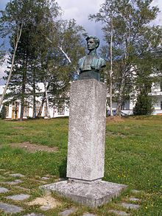
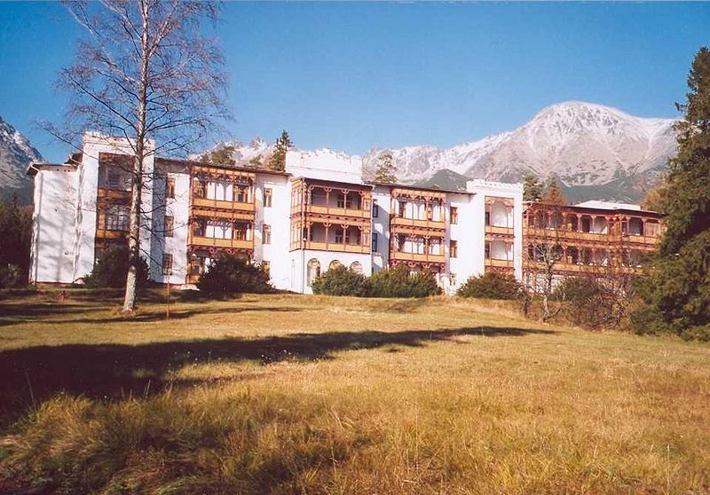
Tatranská Polianka
Jiří Wolker léčil svoji tuberkulózu v proslulých lázních v Tatranské Poliance.
Najdeme zde i sochu J. Wolkera

Slide 11
Zdroje odkazů:
Všechny uveřejněné odkazy [cit. 2012-01-20]. Není-li uvedeno jinak - dostupné pod licencí Public domain na:
http://cs.wikipedia.org/wiki/Soubor:Jiri_Wolker_bust_in_Prostejov.jpg
(busta Jiřího Wolkera, str. 3)
http://cs.wikipedia.org/wiki/Soubor:Jiri_Wolker_statue_in_Prostejov.jpg (socha Jiřího Wolkera v Prostějově, str. 4)
http://cs.wikipedia.org/wiki/Soubor:Liecebna.jpg (obrázek sanatoria, str. 8)
http://cs.wikipedia.org/wiki/Soubor:Tatranska_Polianka_0243.jpg
(socha J. Wolkera v Tatranské Poliance, str. 8)
Zvuková nahrávka – namluvena autorem DUM
Klipart (volně ke stažení Microsoft Office)

